Slide 1
MARCO
NON APOSTOLO
EVANGELISTA
2

Slide 2
Secondo una ipotesi attendibile,
questa casa era del padre di Marco Giovanni,
appartenente ad una famiglia sacerdotale,
che avrebbe da tempo avvicinato Gesù,
di Lui simpatizzante,
al Quale aveva promesso di preparare la stanza.

Slide 3
Gesù celebra la Pasqua con gli Apostoli nella sala trovata già preparata

Slide 4
Marco, un preadolescente,
segue incuriosito le vicende della Cena di Gesù,
di cui ha già sentito parlare
e che ,adesso, vede celebrare la Pasqua in modo insolito.
Per quanto di straordinario
Gesù ha detto
e Marco ha ascoltato,
il ragazzo seguirà Gesù e gli Apostoli al podere,
chiamato Getsemani.

Slide 5
Strada romana a gradini, dal Cenacolo verso la valle del Cedron, nella notte della passione, probabilmente seguita da Gesù ed Apostoli.
E Marco osservava tutto di nascosto.

Slide 6
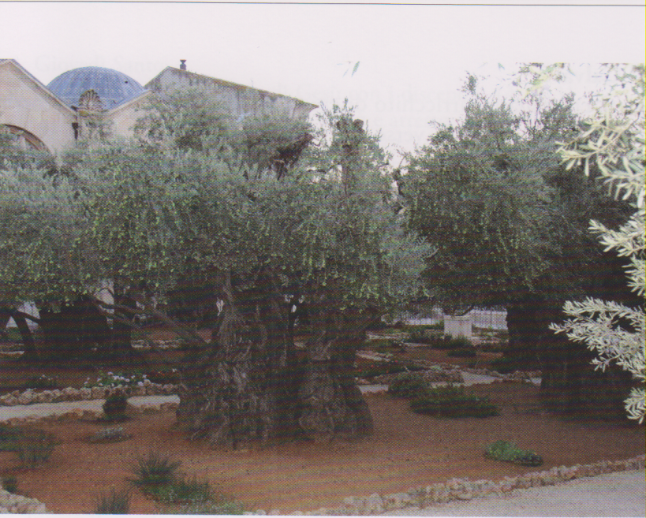
Gerusalemme, Getsemani, orto degli ulivi.

Slide 7
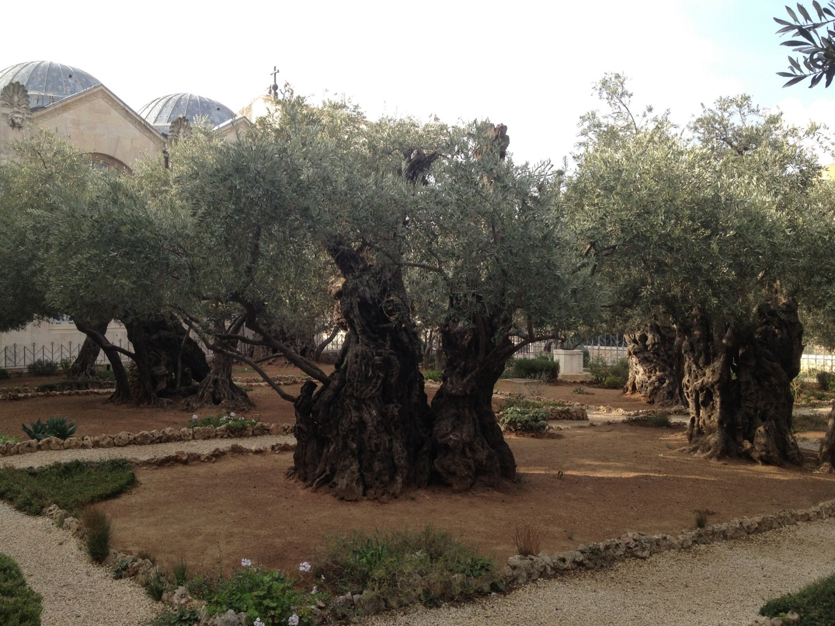
Gerusalemme, Getsemani, orto degli ulivi.

Slide 8
Gesù si ritira in preghiera con Pietro,
Giovanni e Giacomo.

Slide 9
Gesù chiede al Padre:
Passi da me questo calice.
Ma sia fatta la tua volontà.

Slide 10
Il tradimento di Giuda: con un bacio.

Slide 11
Un giovanetto Lo seguiva,
rivestito soltanto di un lenzuolo,
e lo fermarono, ( i soldati ).
Ma egli,
lasciato il lenzuolo,
fuggì via nudo.

Slide 12
Gli diamo 10-14 anni.
La luna, luna di Pasqua, era piena, brillante.
La gente comune dormiva vestita, allora.
Il lenzuolo ci fa pensare che
Marco apparteneva a famiglia benestante.
A casa,
Marco assiste
al ritorno precipitoso degli Apostoli:
tutti allora lo abbandonandolo, fuggirono.
Non rientrano Pietro e Giovanni.

Slide 13
Marco, in simili circostanze, segue, almeno per sentito dire, le vicende di Gesù:
arrestato dai nemici,
condannato dal tribunale giudaico,
il triplice rinnegamento di Pietro,
Pilato che consegna al supplizio il ‘Re dei Giudei’,
Gesù beffeggiato come un re da commedia.
E,
poiché il coraggio non gli mancava,
seguì di presenza,
Gesù crofisso al Calvario.

Slide 14
Marco seguirà da vicino,
per sentito dire,
queste vicende.

Slide 15
Pilato presenta Gesù al popolo.
.
Ecce homo!
I Giudei chiedono di rimettere in libertà
Barabba, al posto di Gesù, che sarà crocifisso.

Slide 16
Gesù, caricato della croce, si avvia verso il Calvario

Slide 17
Gesù, spogliato delle vesti, viene inchiodato alla croce.

Slide 18
La croce di Gesù viene innalzata.
Posta tra due ladroni.
Sua madre, le pie donne assistono.

Slide 19
Dopo tre ore di agonia,
Gesù muore, pregando il Padre.
Padre, nelle tue mani metto il mio spirito.

Slide 20
Allora il centurione ( romano ) che gli stava di fronte, vistolo spirare in quel modo, disse:
«Veramente quest’uomo era figlio di Dio! ».
Il Vangelo secondo San Marco sarà scritto a Roma.
Pilato si meravigliò che fosse già morto e, chiamato il centurione, lo interrogò se fosse morto da tempo.
Informato dal centurione, concesse la salma a Giuseppe.

Slide 21
Pilato consente a Giuseppe d’Arimatea di deporre il corpo di Gesù.

Slide 22
Egli allora ( Giuseppe d’Arimatea ), comprato un lenzuolo, lo calò giù dalla croce e, avvoltolo nel lenzuolo,
Lo depose in un sepolcro, scavato nella roccia.

Slide 23
Lo si profumerà perfettamente la mattina della prossima domenica.

